Slide 1
Workshop Encuesta
Bravo Consulting Group Inc.

Slide 2
Agenda
Martes 17 Septiembre Entrenamiento Encuesta
Teoría Encuesta y Conteos 01:00 p.m.- 03:00 p.m. SCB y PUMA
Encuesta Práctica 03:00 p.m. – 05:00 p.m. PUMA
Ajustes evaluaciones encuesta 05:00 p.m. – 07:00 p.m. PUMA
Miércoles 18 Septiembre Encuesta
Encuesta Tegucigalpa 08:00 a.m.- 04:00 p.m. TM’s Tegu.
Demográficos 08:00 a.m.- 10:00 p.m. SCB & Claudia
Encuesta San Pedro Sula 12:00 p.m.- 05:00 p.m. TM’s SPS.
Desplazamiento a SPS 11:00 a.m.- 03:00 p.m. SCB y Claudia.
Revisión – SPS. 04:00 p.m. - 07:00 a.m. SCB, TM’s
Jueves 19 Septiembre Encuesta
Encuesta Tegucigalpa 08:00 a.m.- 04:00 p.m. TM’s Tegu.
Encuesta San Pedro Sula 08:00 a.m.- 04:00 p.m. TM’s SPS.
Revisión – SPS. 08:00 p.m. - 02:30 a.m. SCB, Claudia,TM’s
Viernes 20 Septiembre Revisión, Planificación y Cierre
Demográficos 08:00 a.m.- 10:00 p.m. SCB y Claudia
Entrega y Revisión – Tegu. 10:00 a.m. - 05:00 p.m. SCB, TM’s
Planificación Foráneos 05:00 p.m. - 07:00 p.m. SCB, TM’s

Slide 3
Introducción – 30 Minutos
Capacitación y revisión del formulario de encuesta - 3 Horas
TM’s, Network Planner local, etc.
Revisión información – 1 hora
Volúmenes de la competencia
Demográficos, tráficos, etc.
Visita a puntos específicos

Slide 4
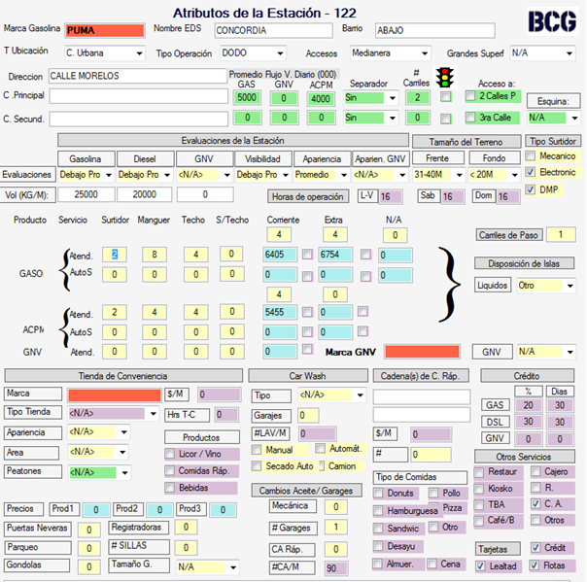

Slide 5
Métodos para la evaluación de cada eslabón la cadena de desempeño
Ubicación
Marca
Entorno
Operación
INSTALACIONES
Precio
P. Comerciales

Slide 6
Los atributos de las EDS son agrupados en variables
Variable Origen Definición
Demanda Demográficos Soporte residencial del área local
Flujos /Tráfico Conteos tráfico Flujo y condiciones del tráfico
Inversión /Inst. Encuesta Características física de las EDS
Bandera Cálculo Estadístico 1) Presencia y 2) Gestión de Marca
Mercadeo Encuesta Divulgación de servicios y prácticas comerciales tangibles
Precio Encuesta Precio de venta
Entorno Cálculo Estadístico Patrones de consumo del área local
Gestión/Operación Cálculo Estadístico Aspectos intangibles de las prácticas comerciales

Slide 7
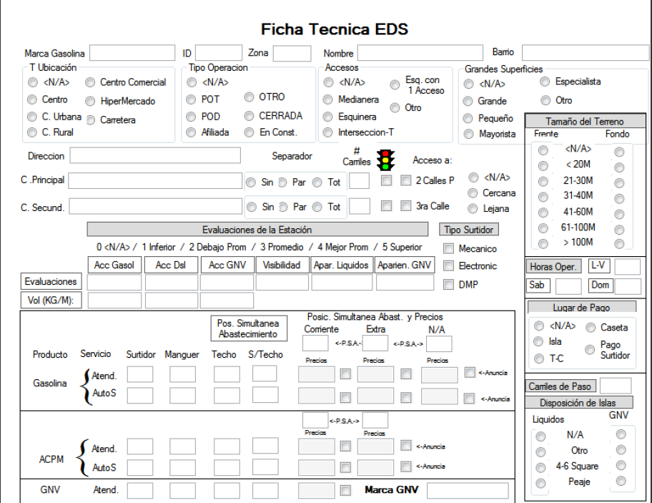

Slide 8
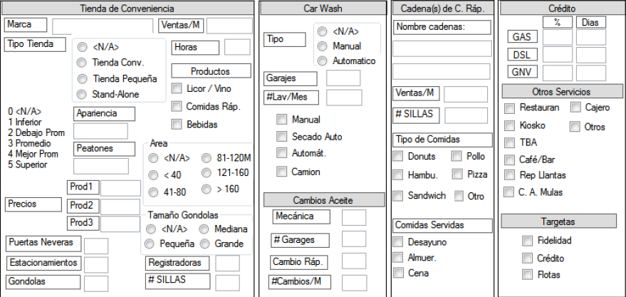

Slide 9
Calle principal
Guaraní
B
A
Roosevelt
25 - 35
Roosevelt
C
D
10 - 15
x

Slide 10
Esquina cercana vs. esquina Lejana
Guaraní
10 - 15
B
A
Roosevelt
25 - 35
Roosevelt
C
D
x

Slide 11
Evaluaciones
1 - Inferior 5%
2 - Debajo del promedio 15%
3 – Promedio 60%
4 – Por encima del promedio 15%
5 – Superior 5%

Slide 12
Accesibilidad
Acceso a la EDS
Llegada al punto de carga
Reincorporación al tráfico
Siempre evaluado por la calle principal

Slide 13
Factores que influyen en la accesibilidad
Tamaño del frente de la EDS
Angulo de entrada y salida
Velocidad del tráfico
Número de carriles de tráfico
Mas carriles menor la accesibilidad
Declives y desniveles
Va depender del mercado
Condiciones del pavimento
Reincorporación por la misma calle
Ubicación de destino

Slide 14
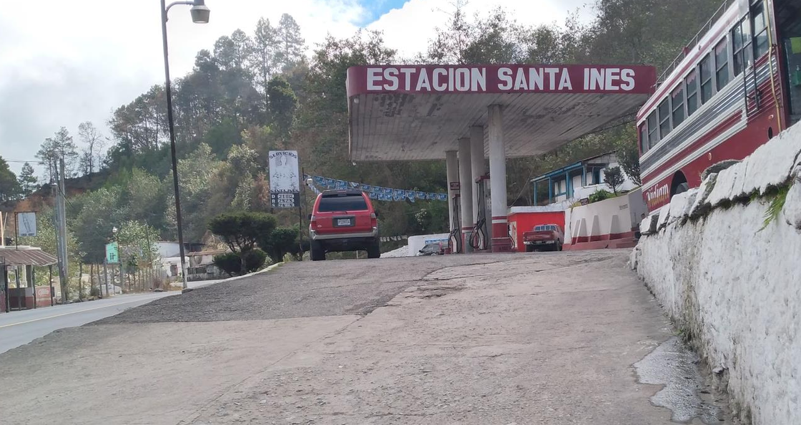
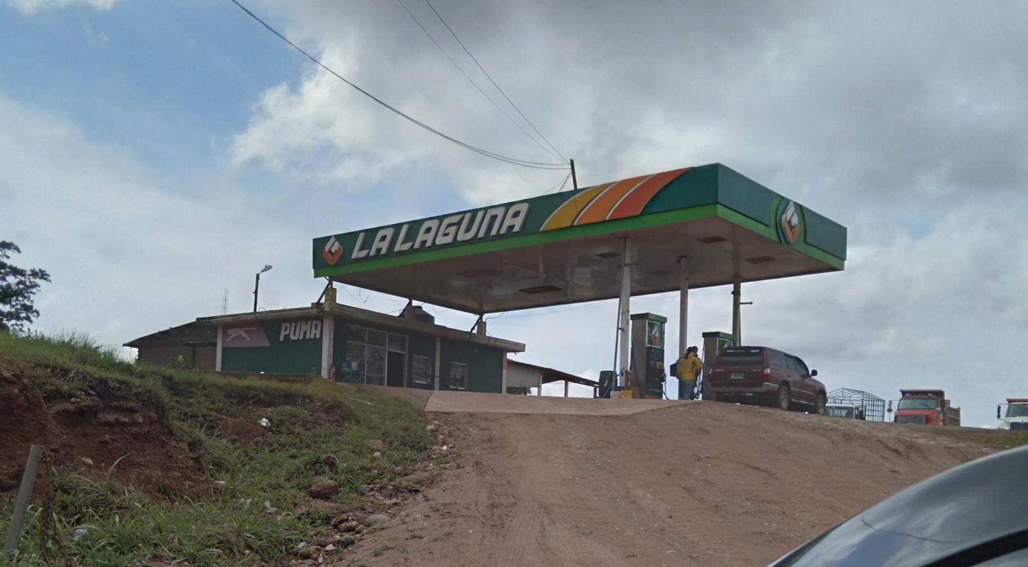
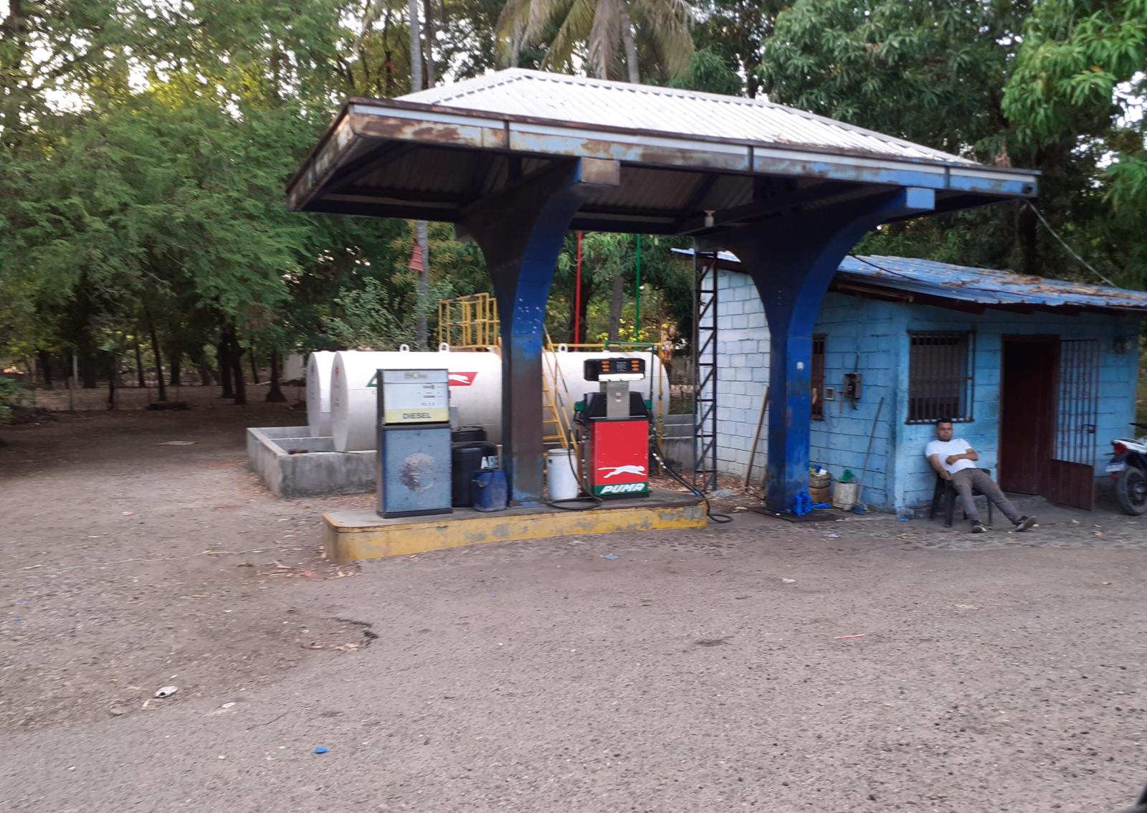
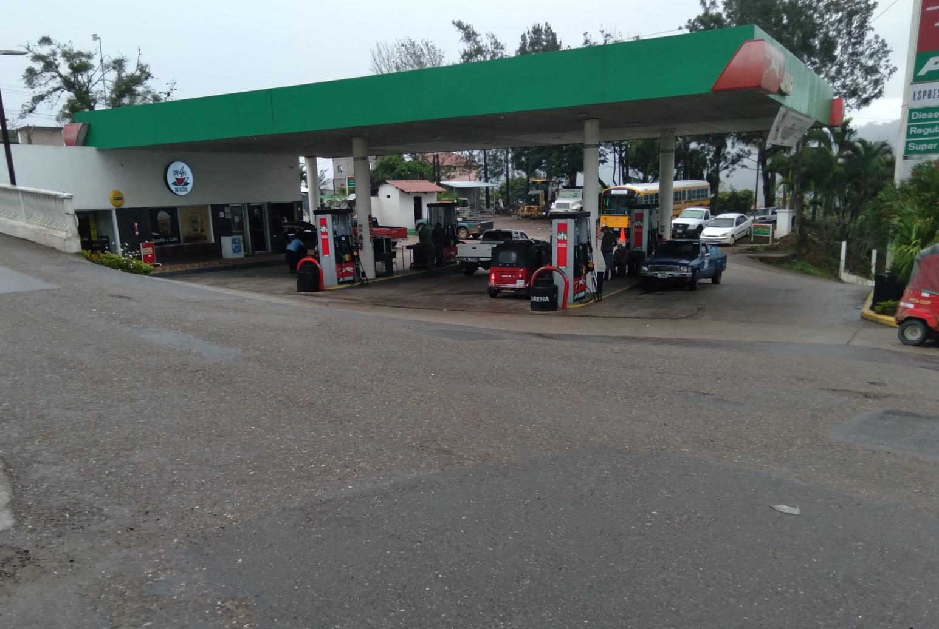
Accesibilidad (1)

Slide 15
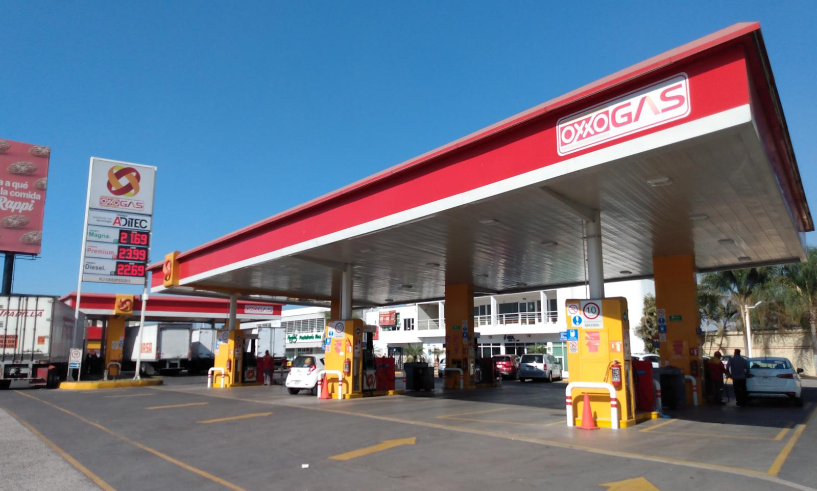
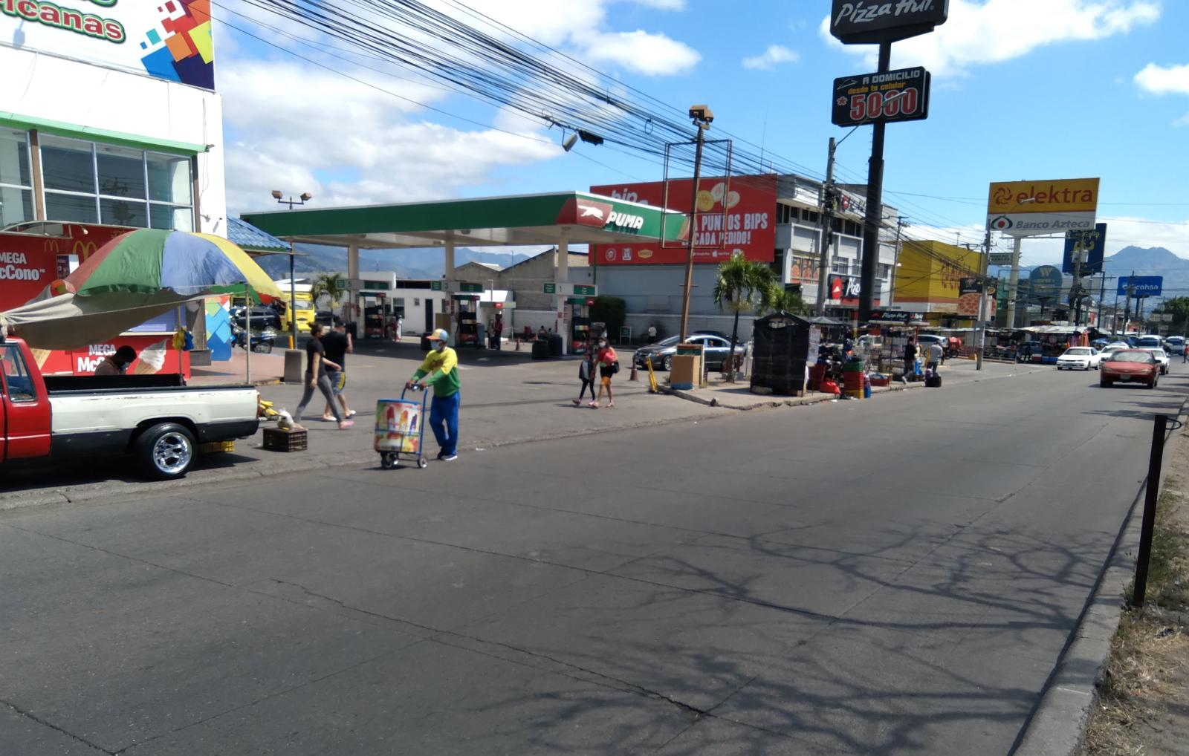
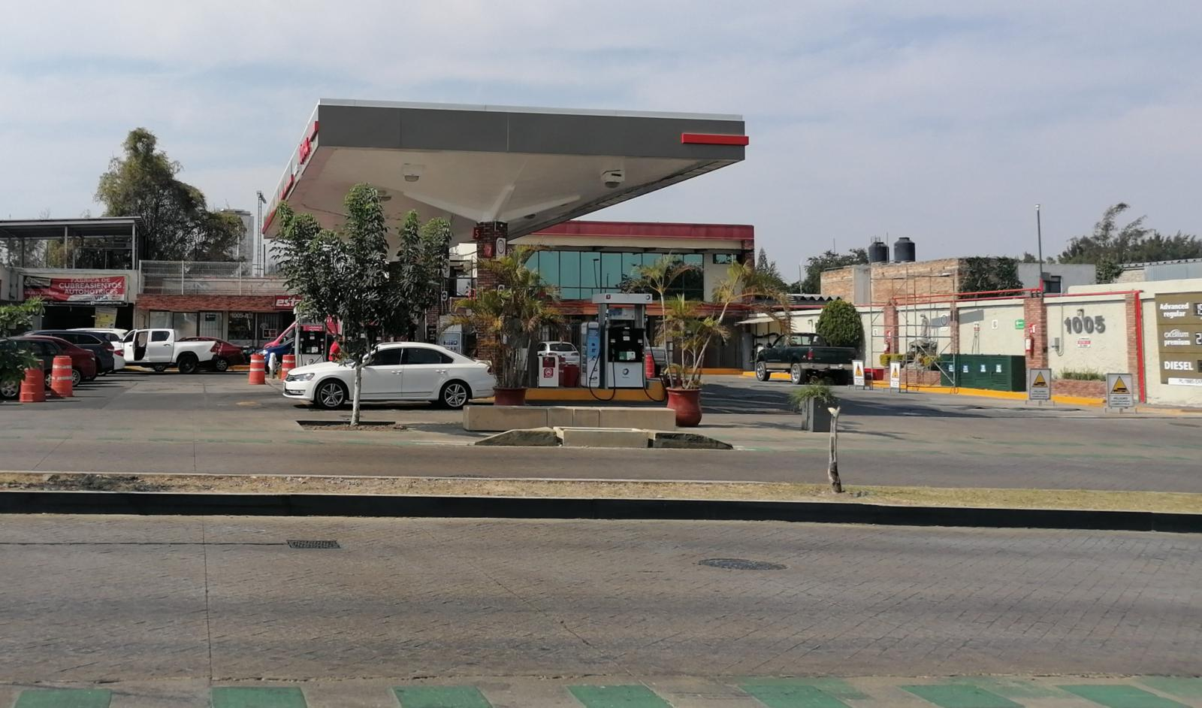
Accesibilidad (3)

Slide 16
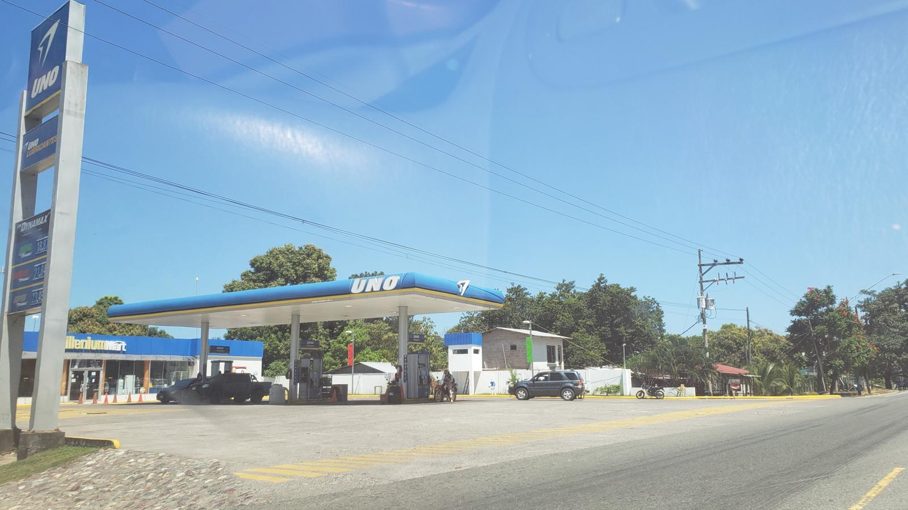
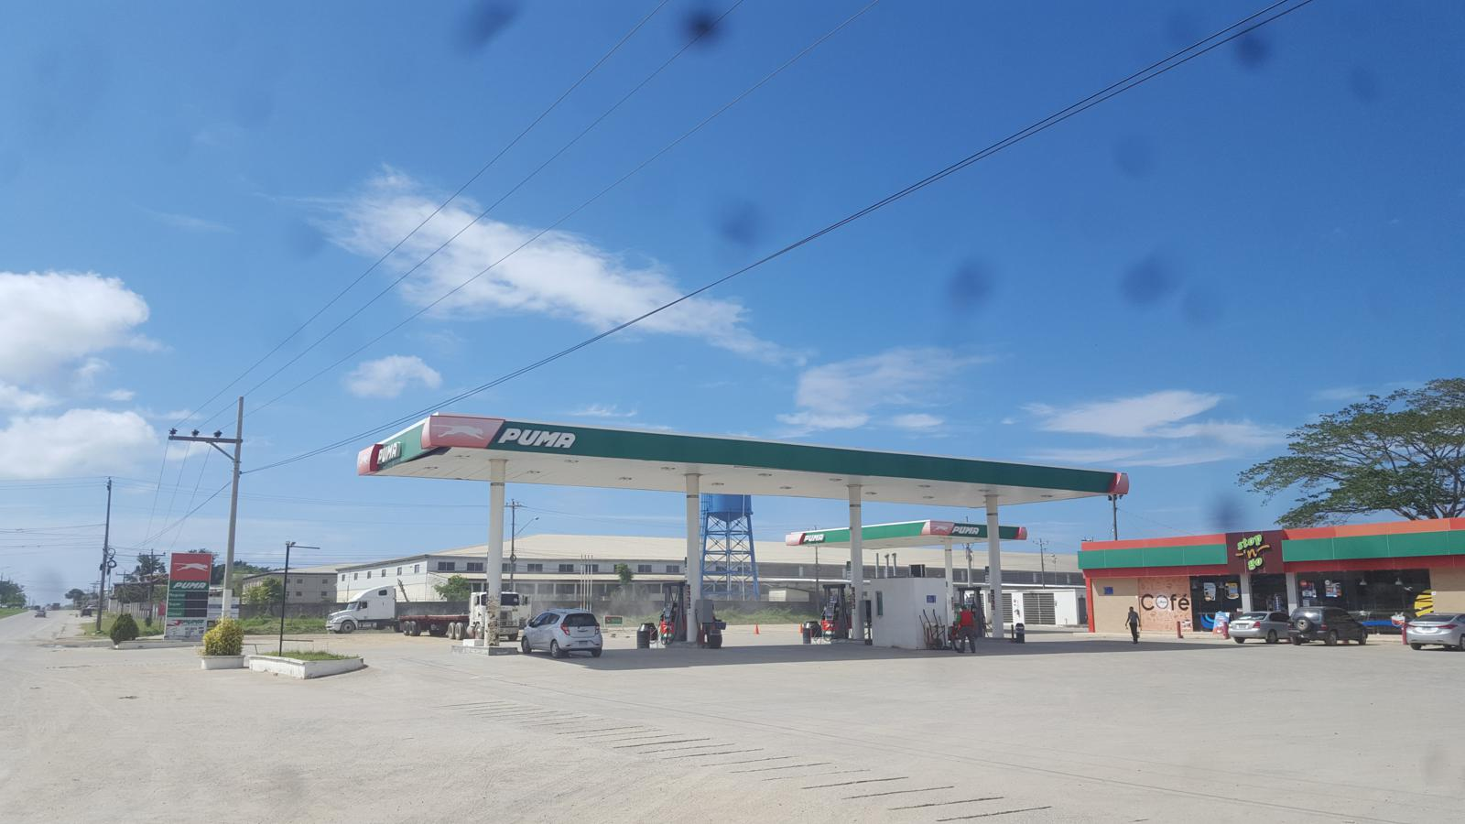
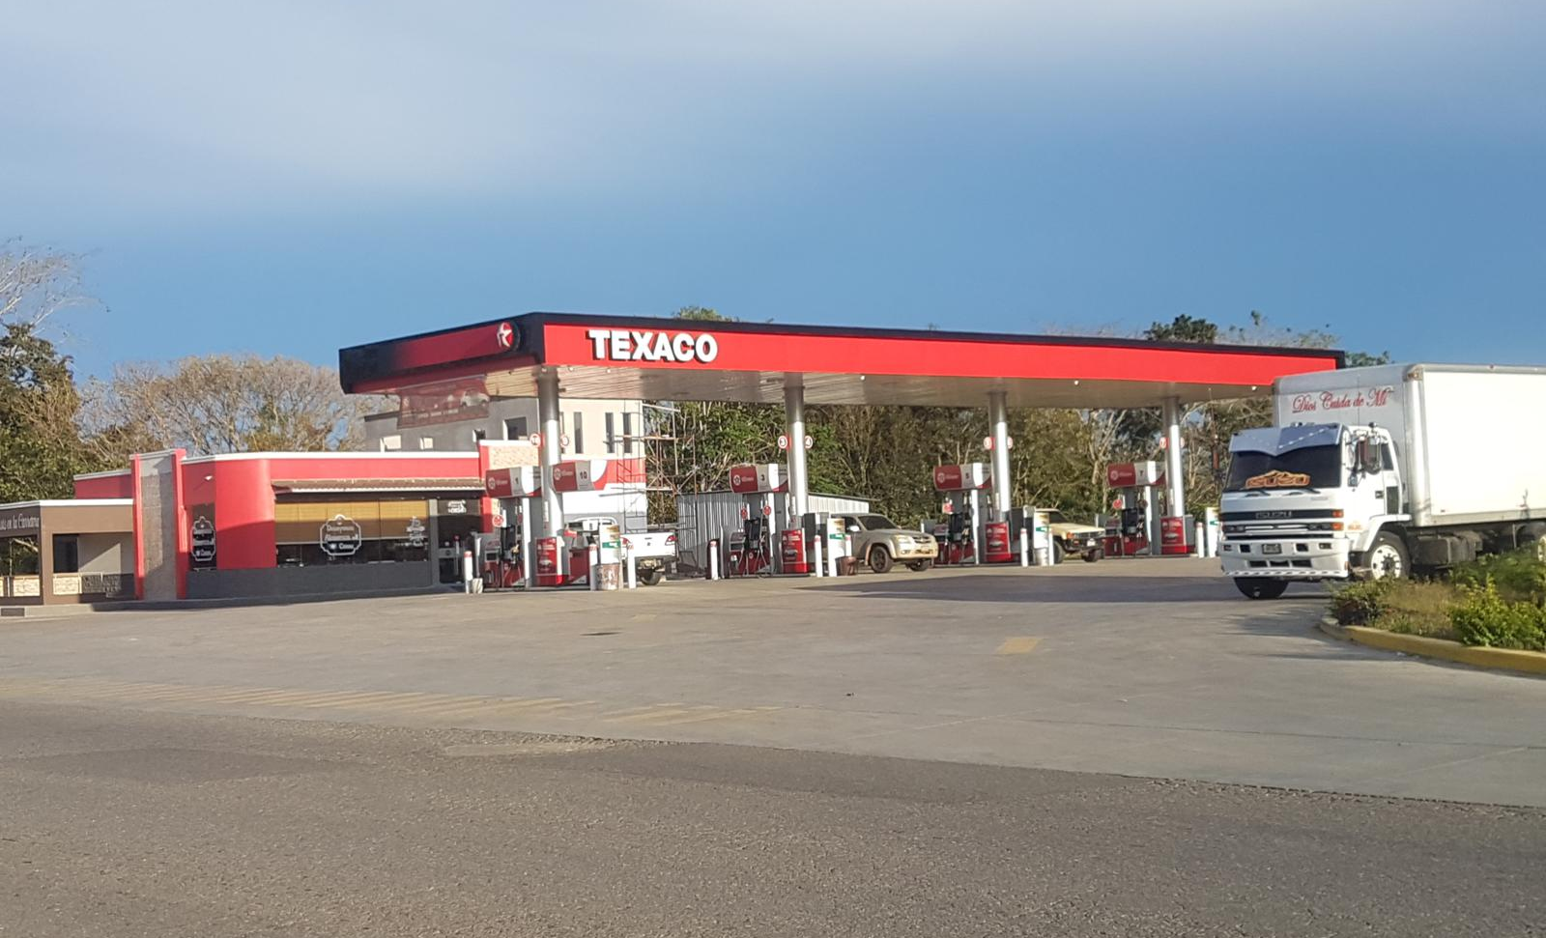
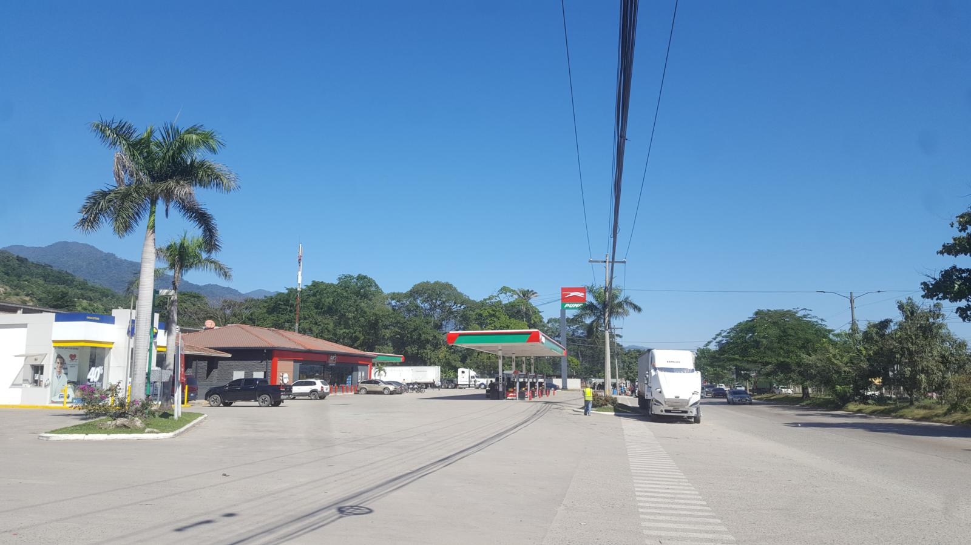
Accesibilidad (5)

Slide 17
Visibilidad
La evaluación de visibilidad mide la distancia de la cual los clientes pueden percibir la presencia de la EDS desde la vía adyacente a la EDS.
Cuando evaluamos, mantenemos en mente una distribución normal en donde el promedio incluye a 60 de las EDS y la puntas inferiores y superiores representan el 5% de las EDS.
Factores como arboles y edificios que bloqueen la visión directa de la EDS deben ser considerados.
- 300 m
- 200
- 100
2 - 50
1 - 20
Arboles
Letreros o avisos publicitarios
Predios/ Edificios
Alumbrado -- Cableado
Velocidad del tráfico
Calle urbana
Autopista
Avenida

Slide 18
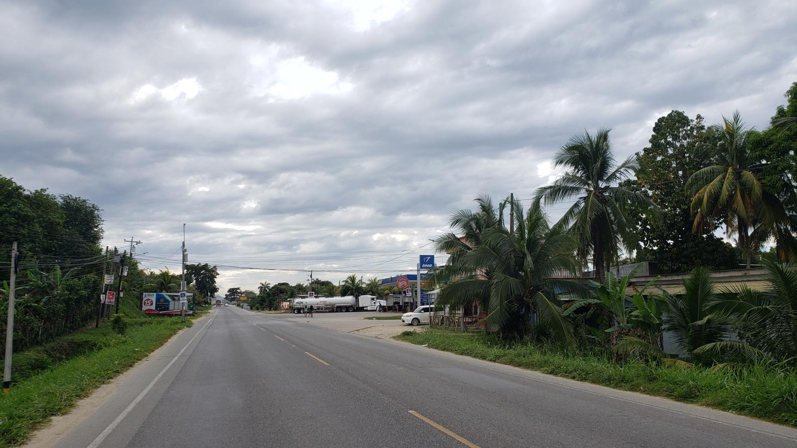
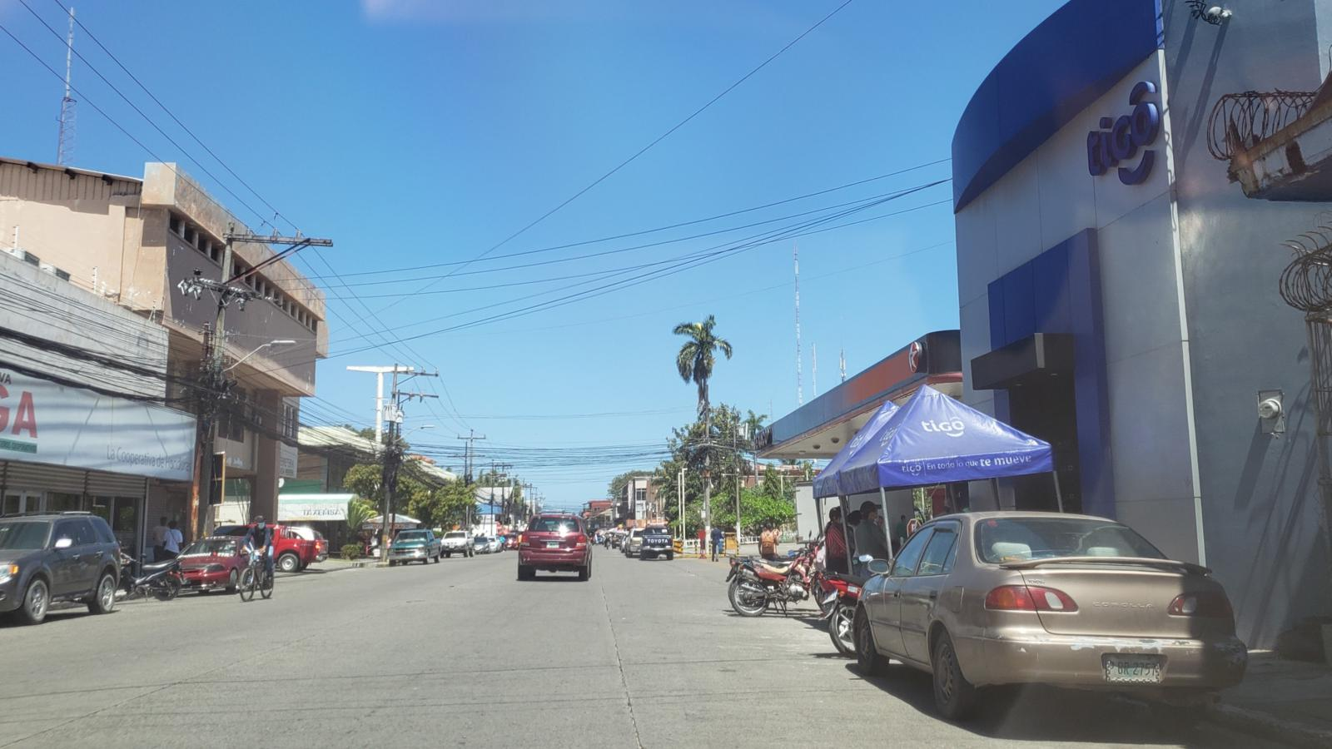
Visibilidad (1)

Slide 19
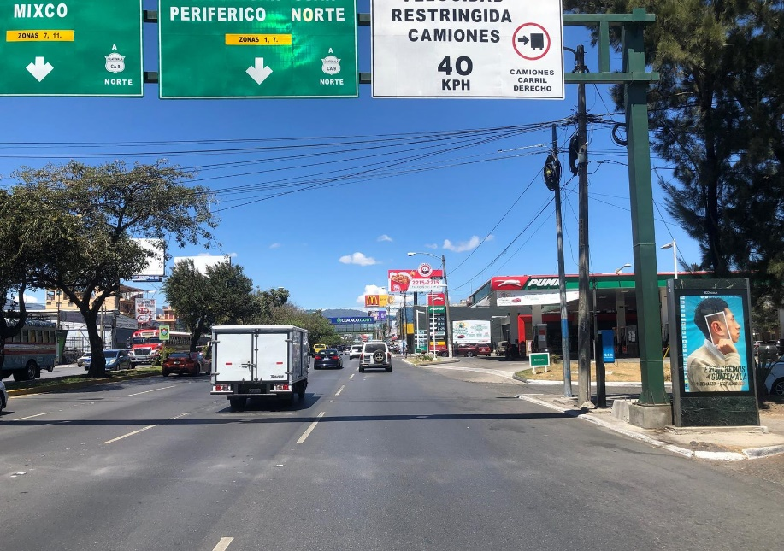
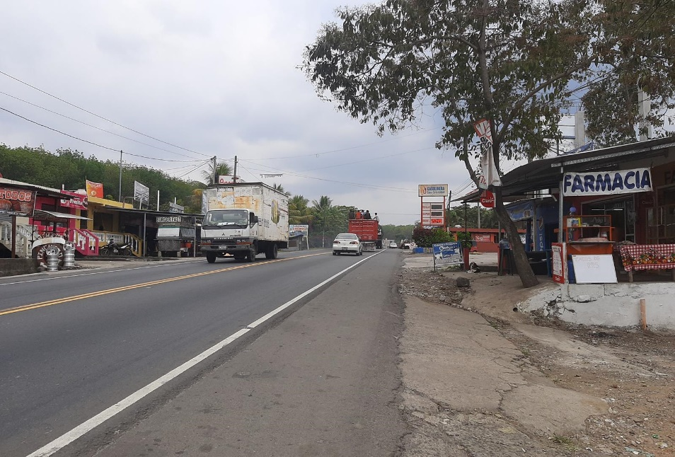
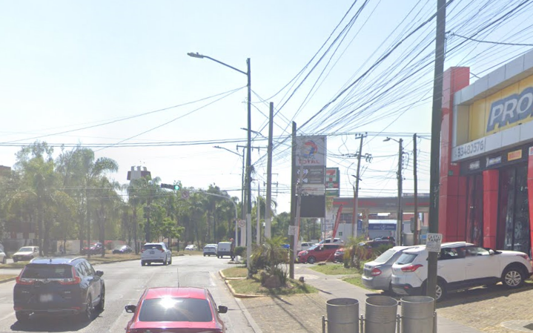
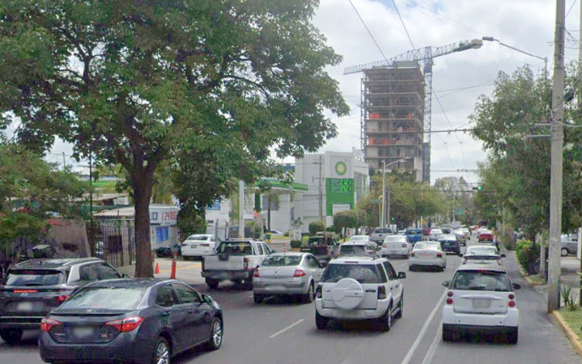
Visibilidad (3)

Slide 20
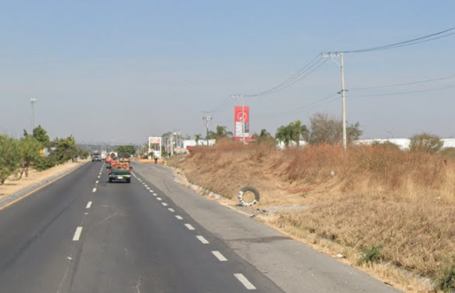
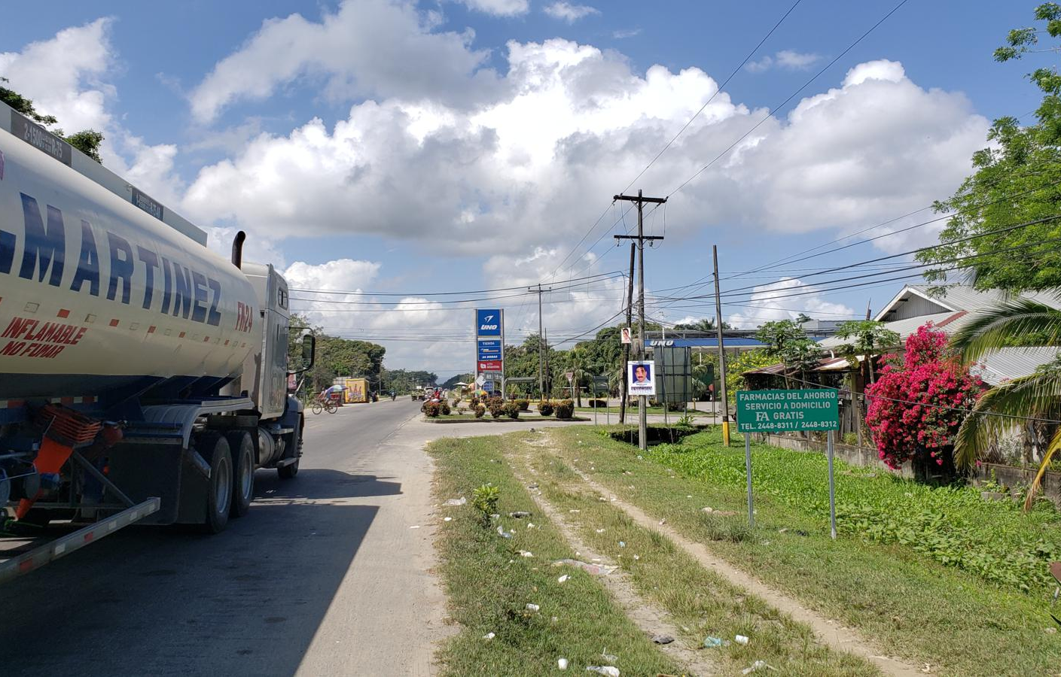
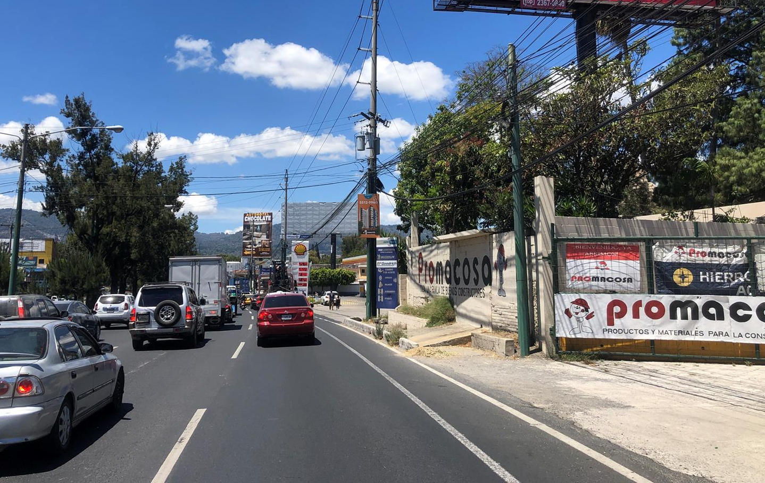
Visibilidad (5)

Slide 21
Apariencia
1- Una instalación con aspecto sucio y viejo.
2- Instalaciones mal mantenidas
3- Instalaciones bien mantenidas
4- Intalaciones modernas bien mantenidas
Que no dan la impresión de ser nuevas.
5 - Instalaciones que representan lo mejor que el mercado tiene a ofrecer.
Tipicamente representado por EDS recientes.

Slide 22
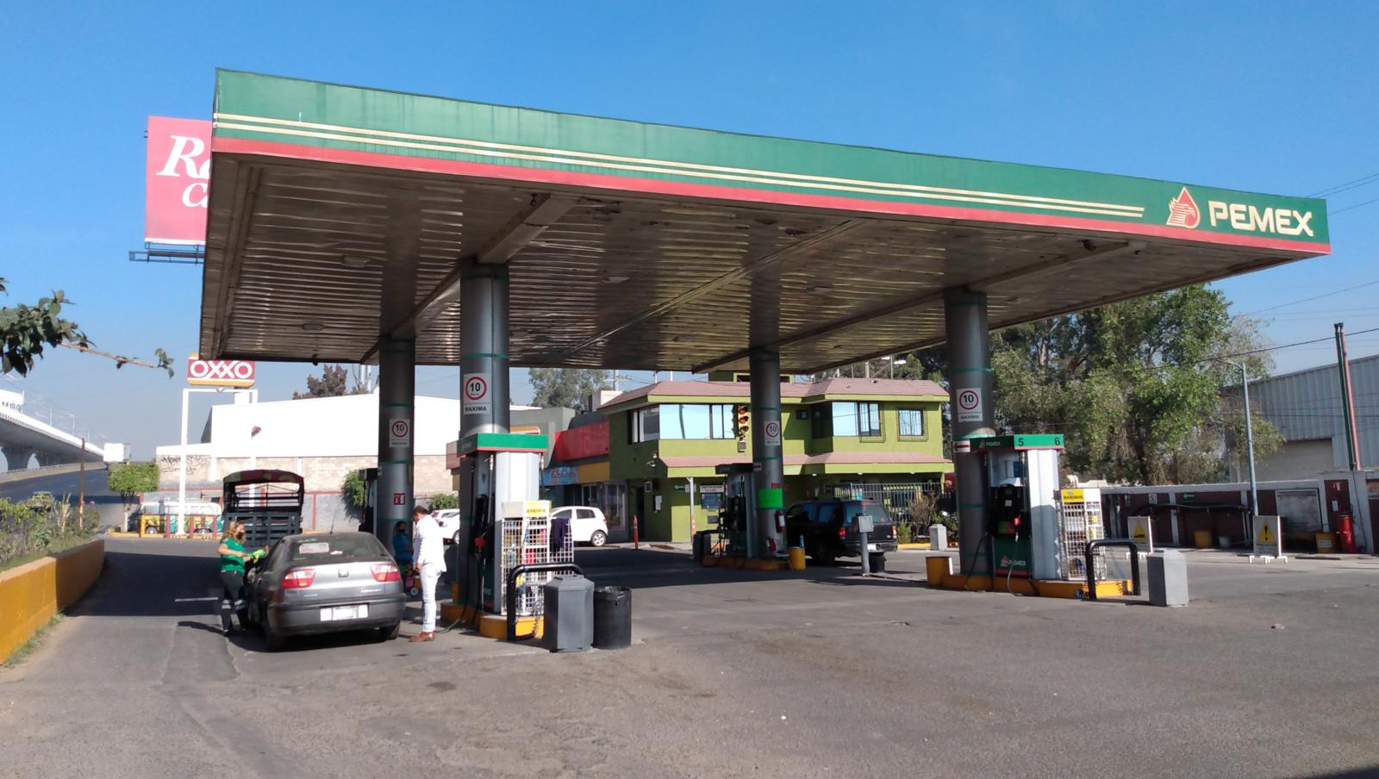
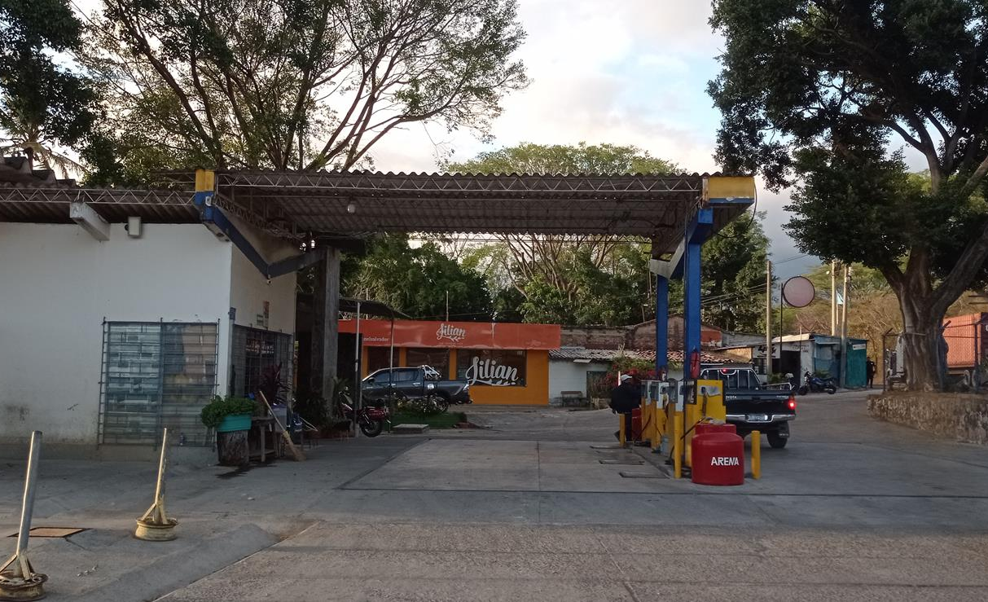
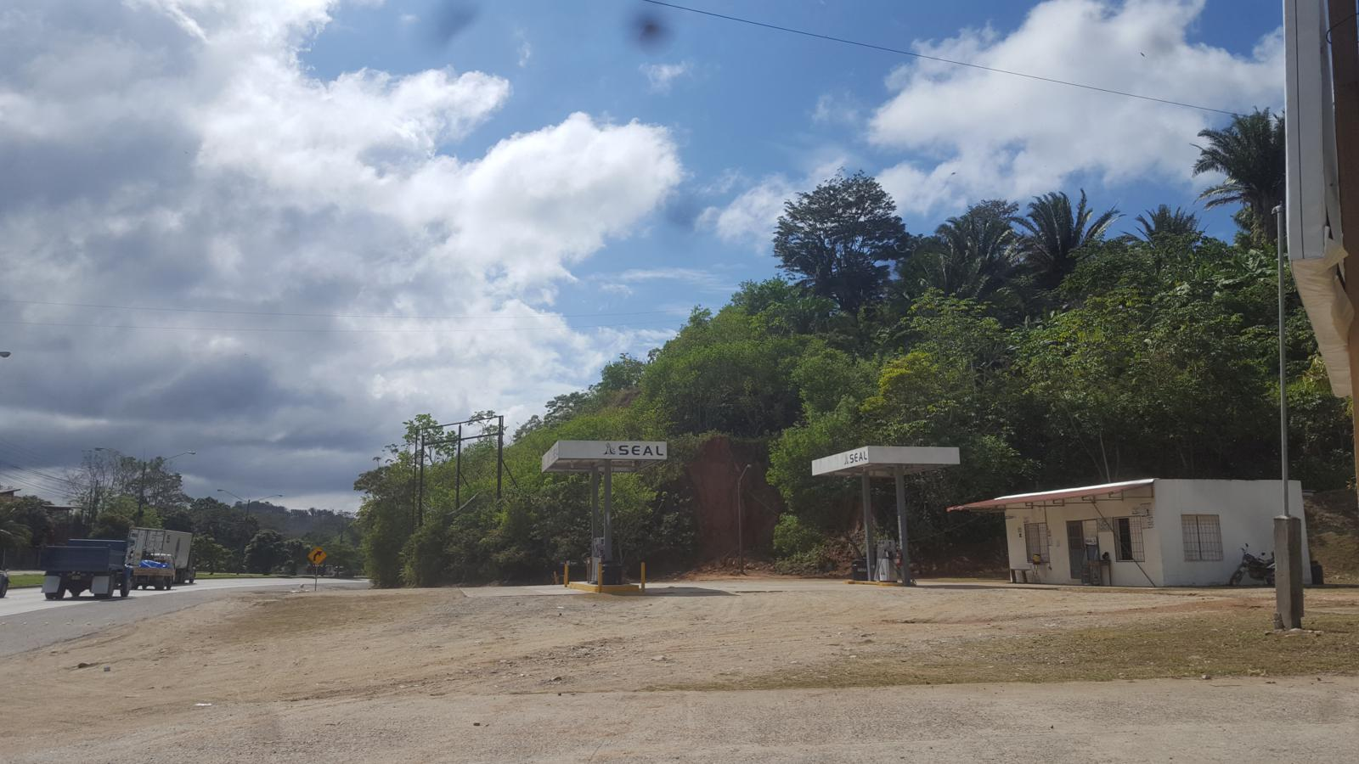
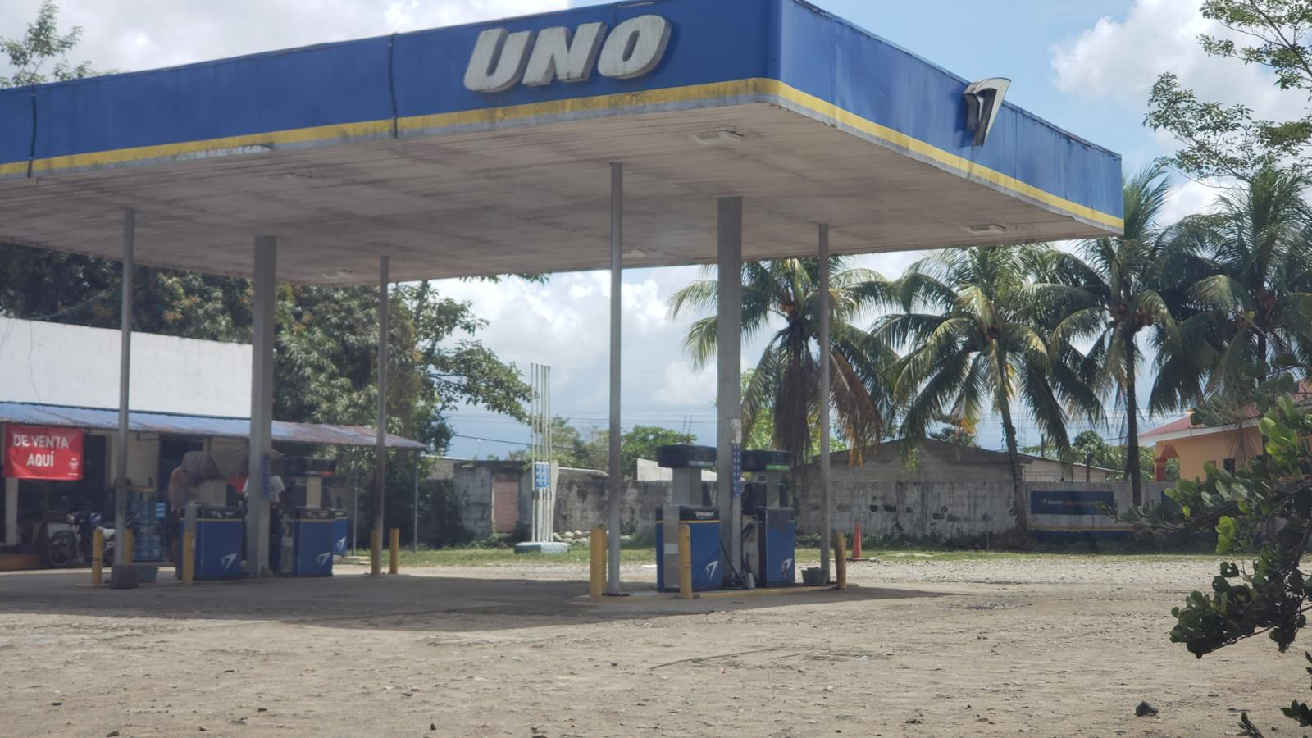
Apariencia (1)

Slide 23
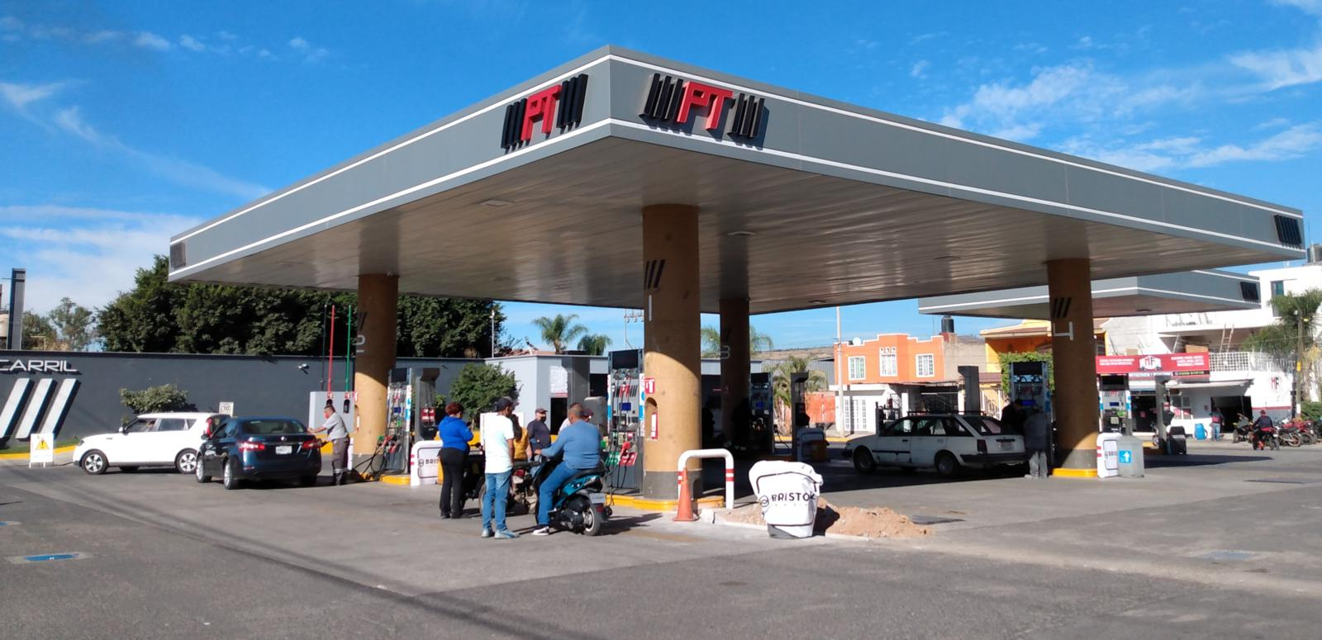
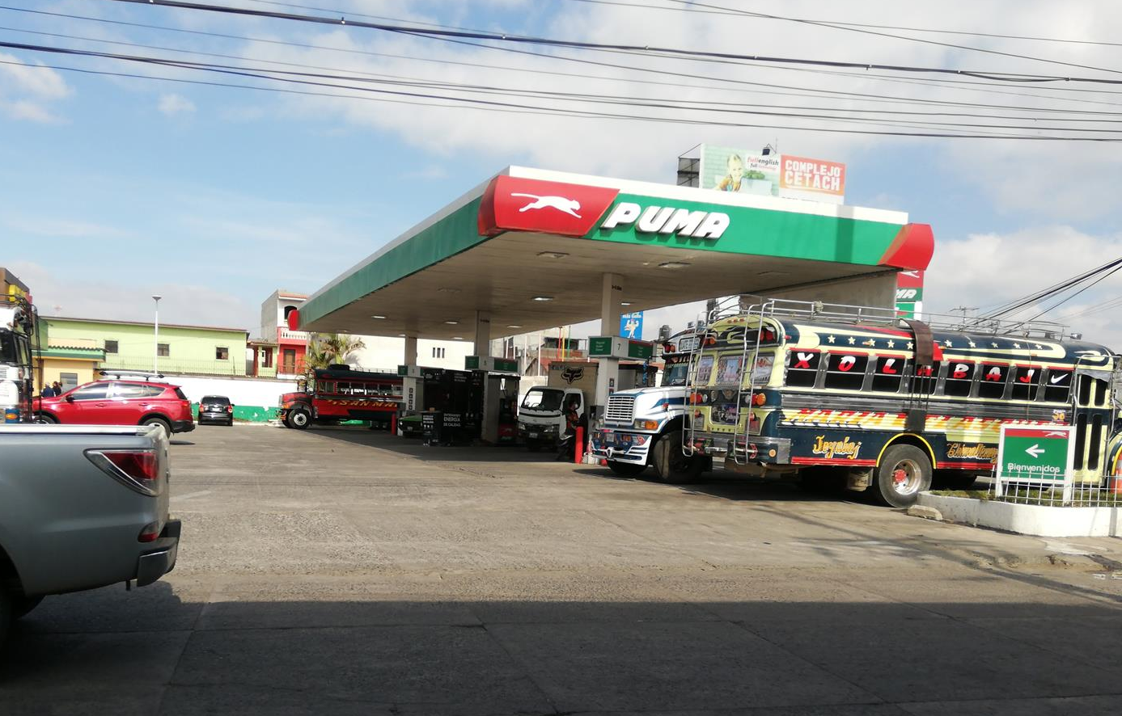
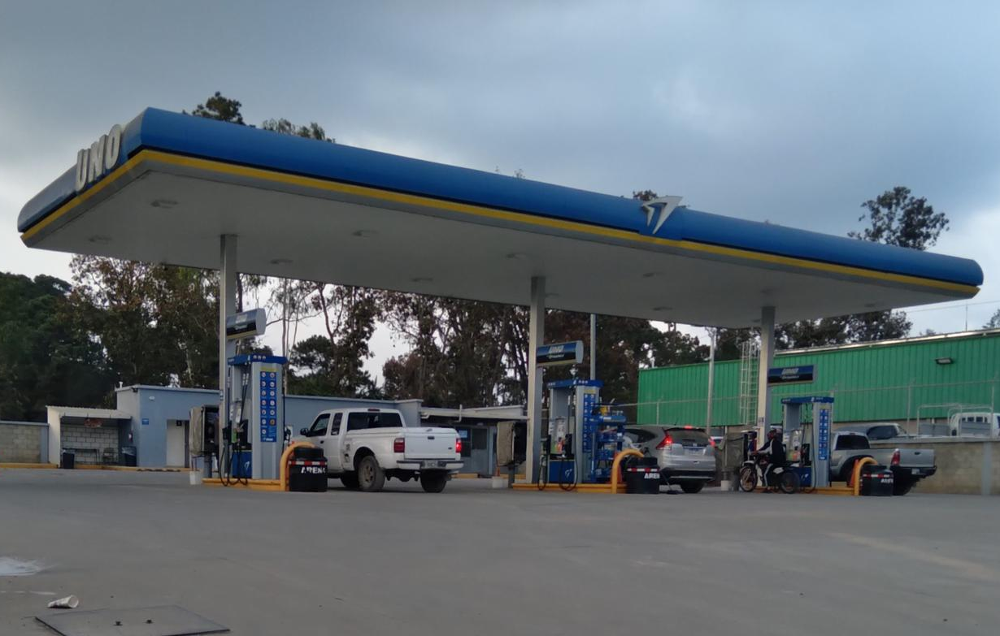
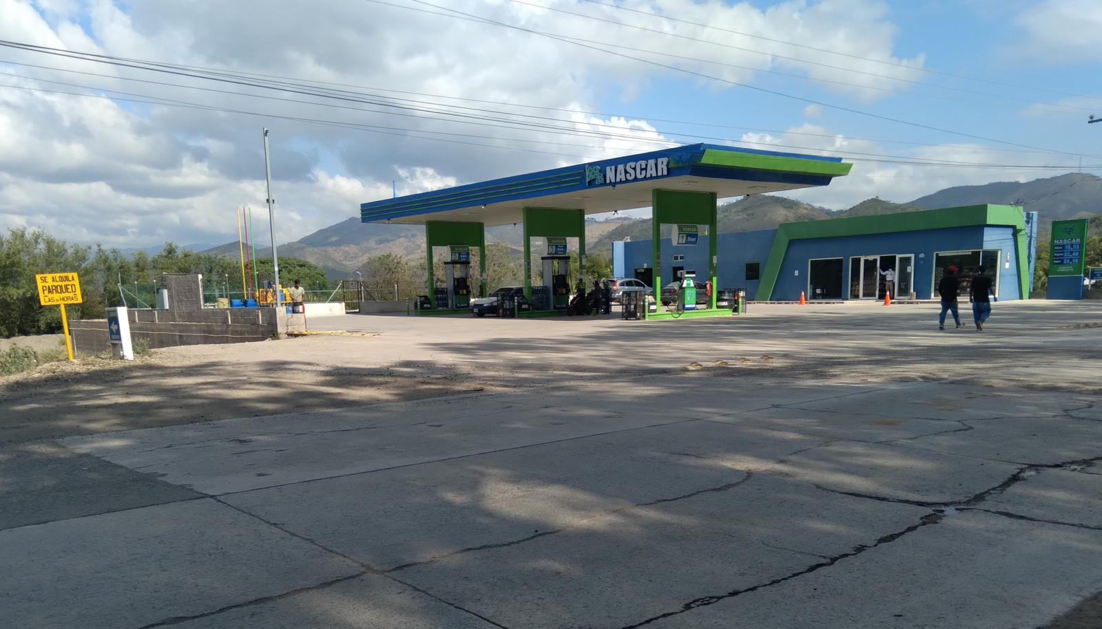
Appearance (3)

Slide 24
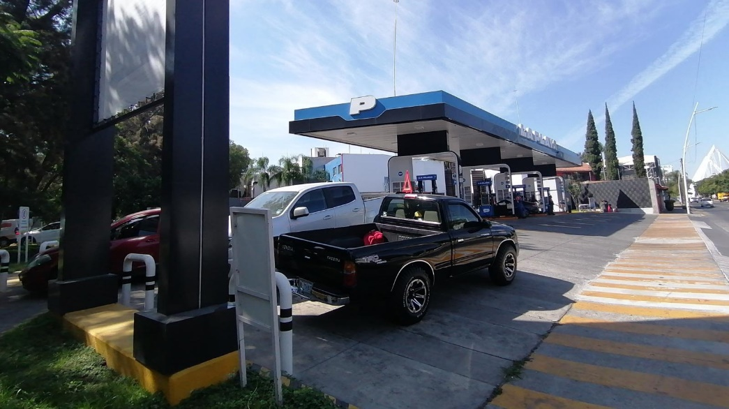
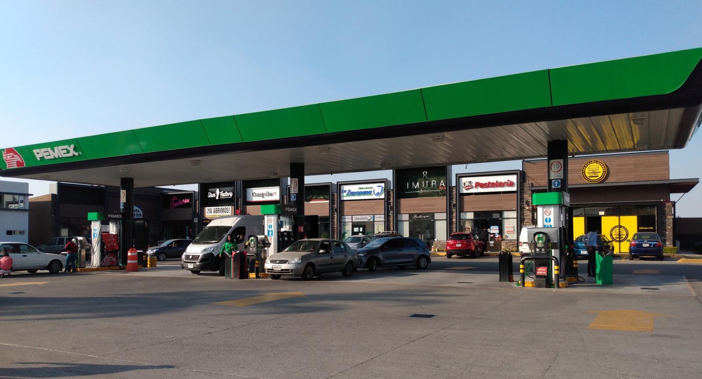
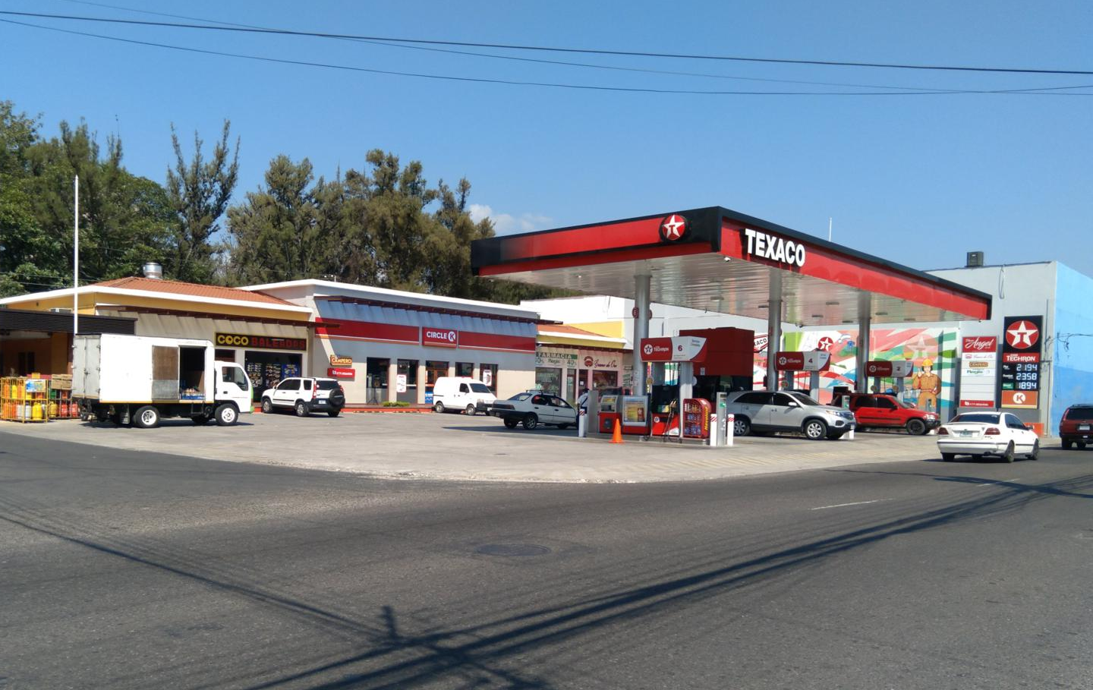
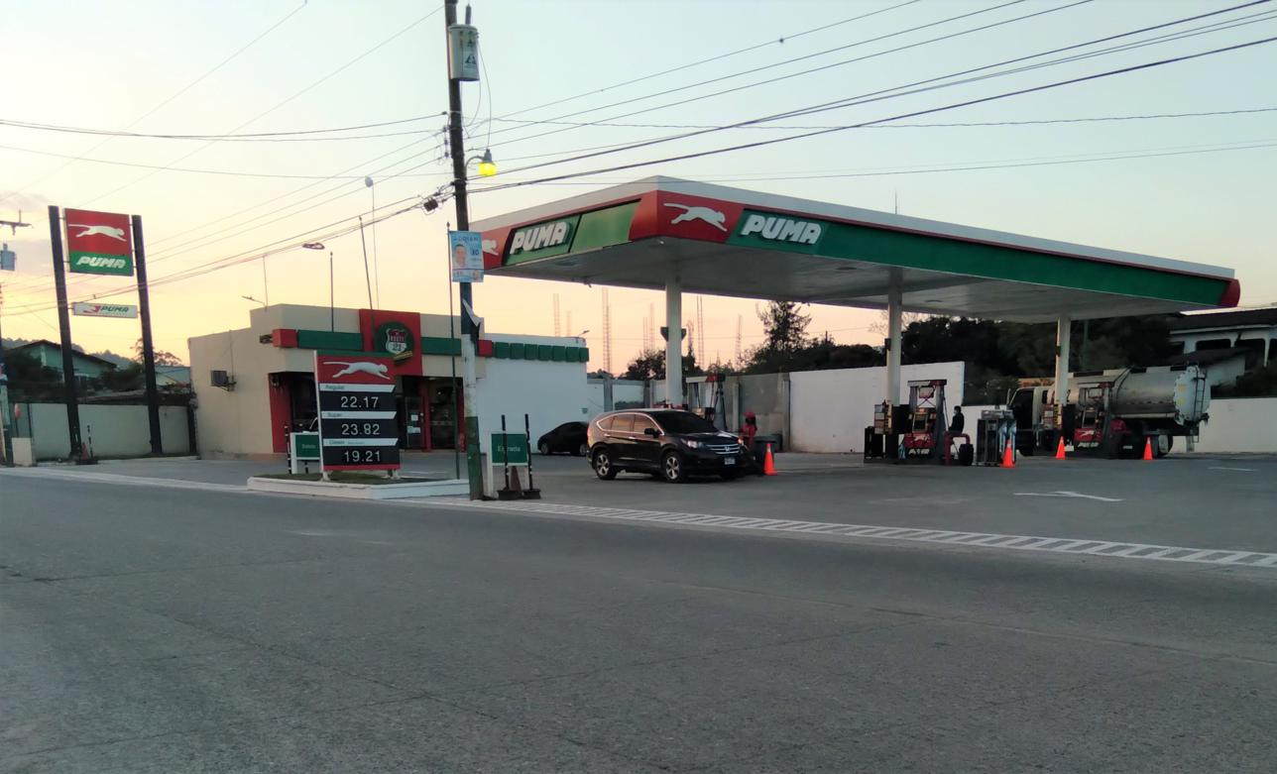
Appearance (5)

Slide 25
MPD

Slide 26
Electronic

Slide 27
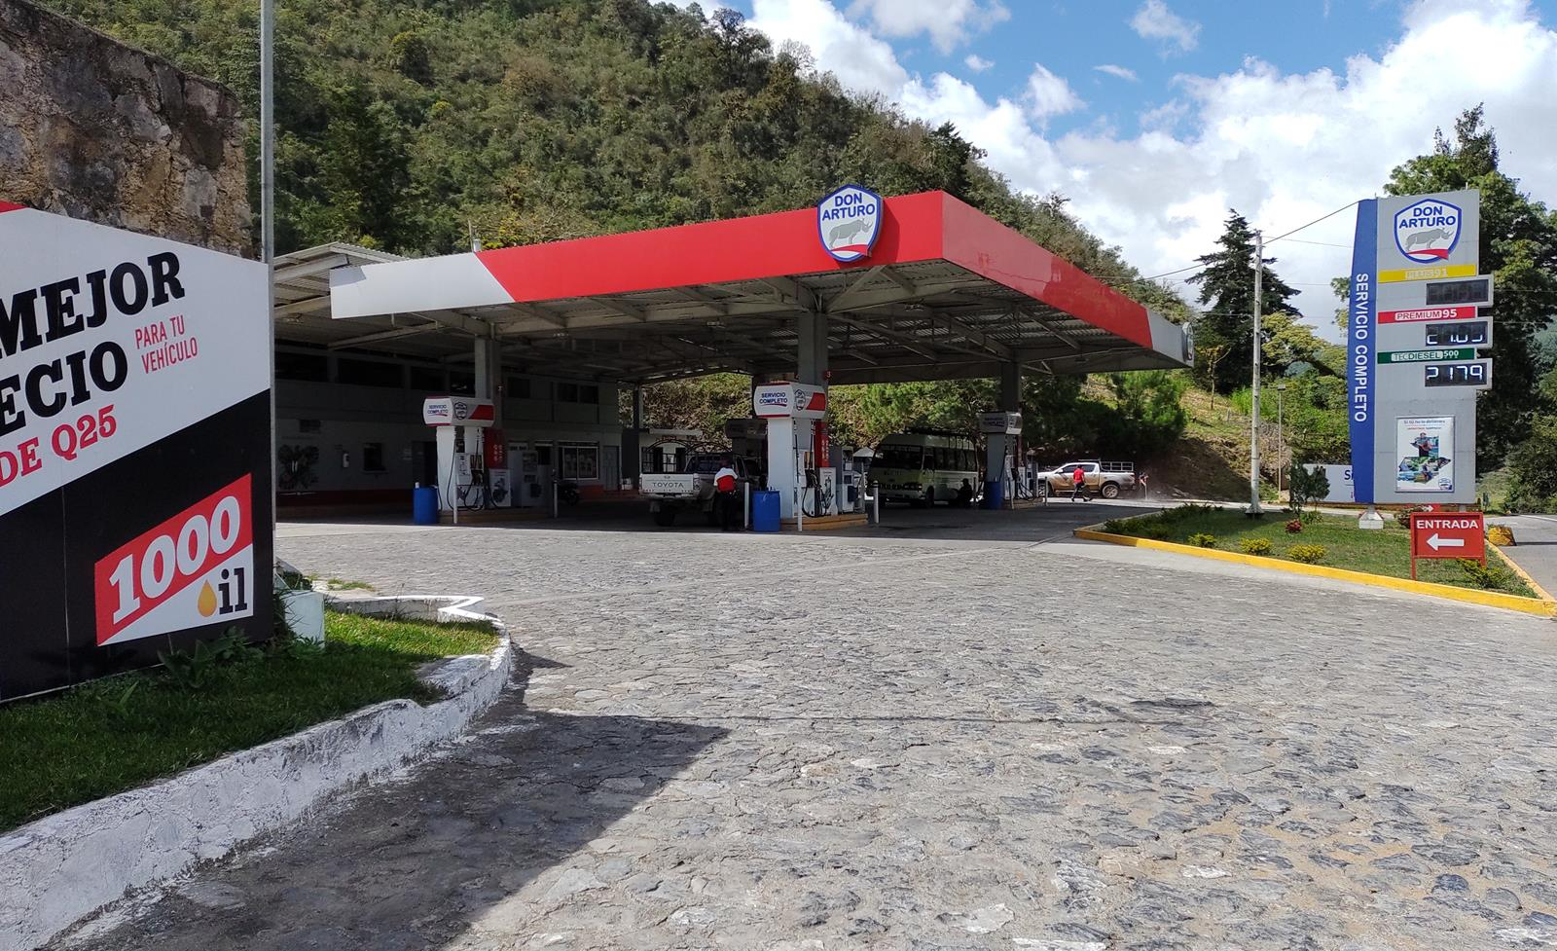
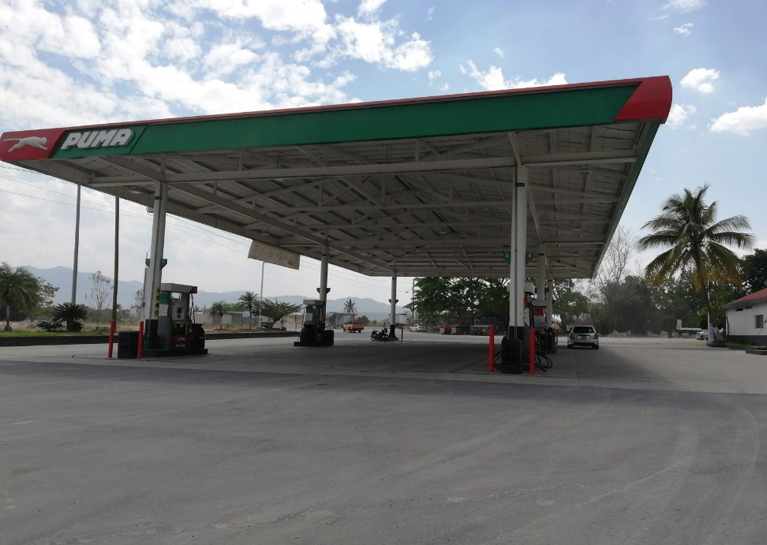
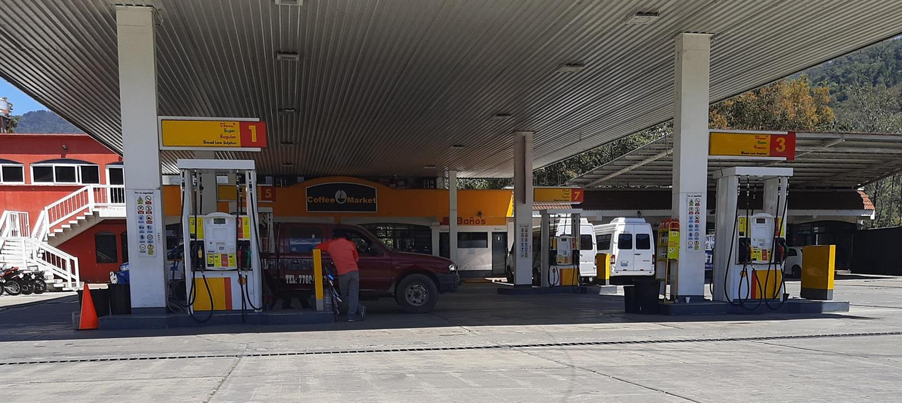
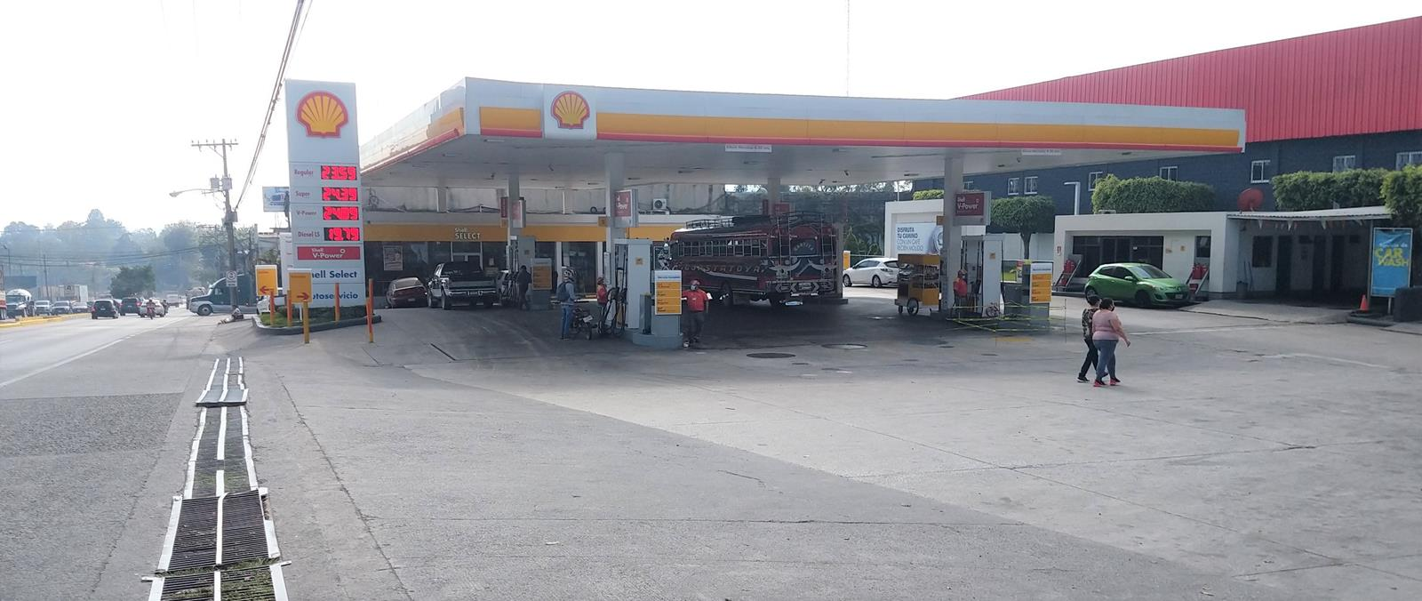
Four Square (4² 6² 8²)

Slide 28
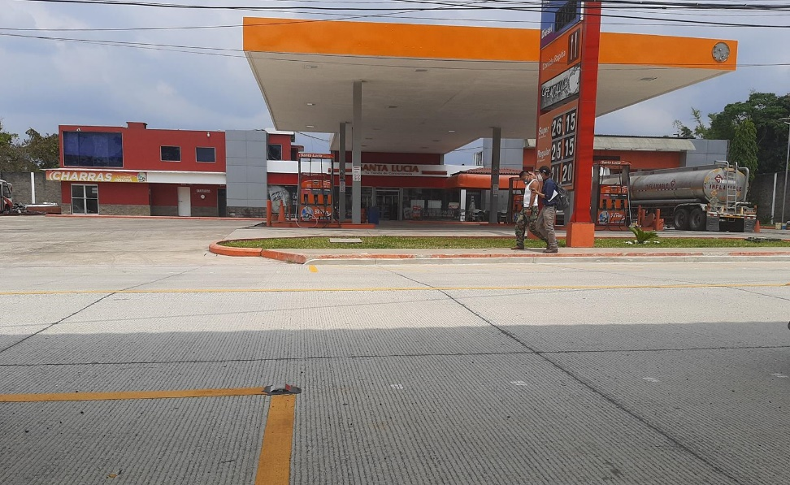
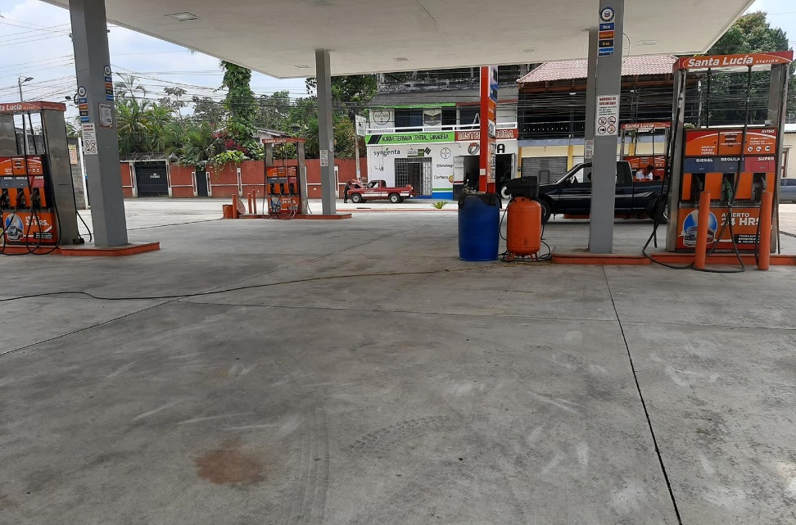
Four Square (4² 6² 8²)

Slide 29
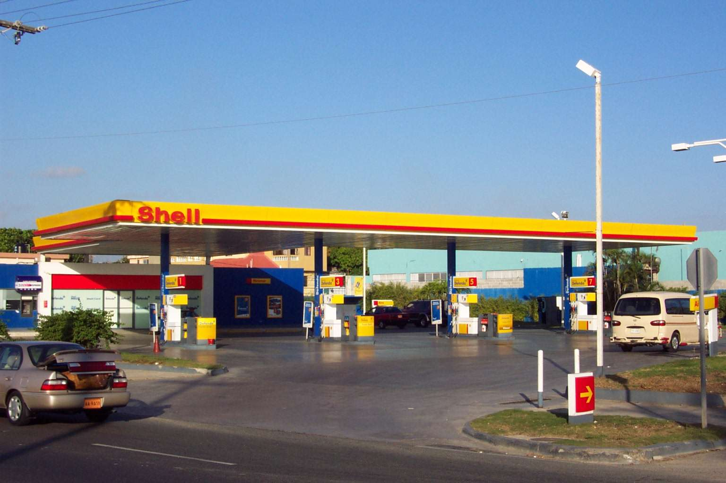
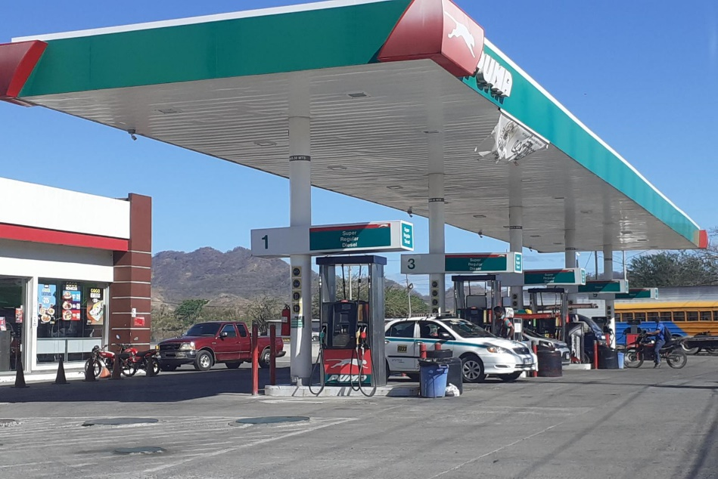
Diseño de isla: Peaje

Slide 30
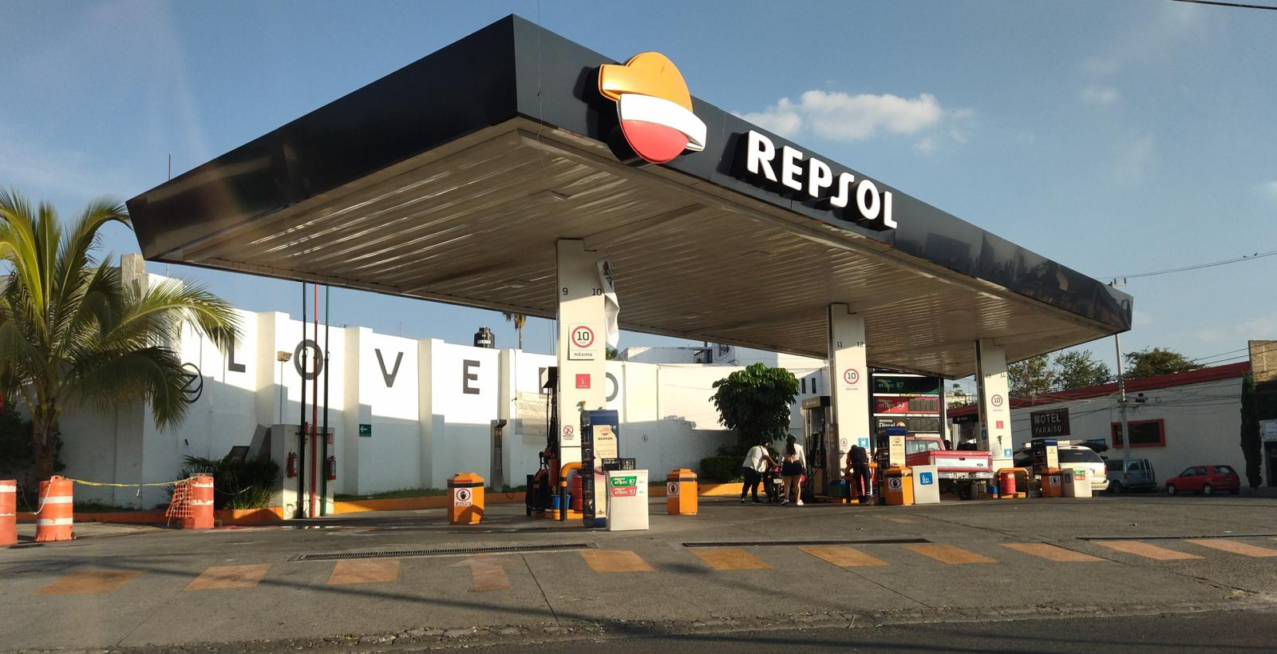
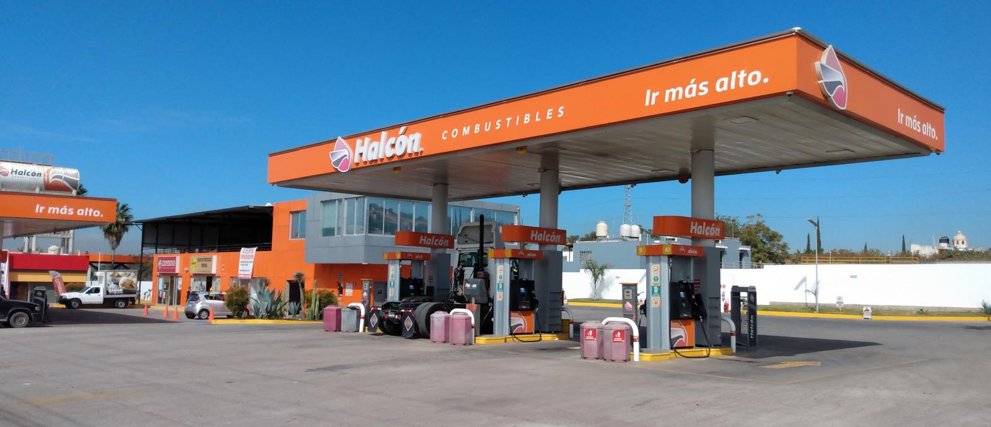
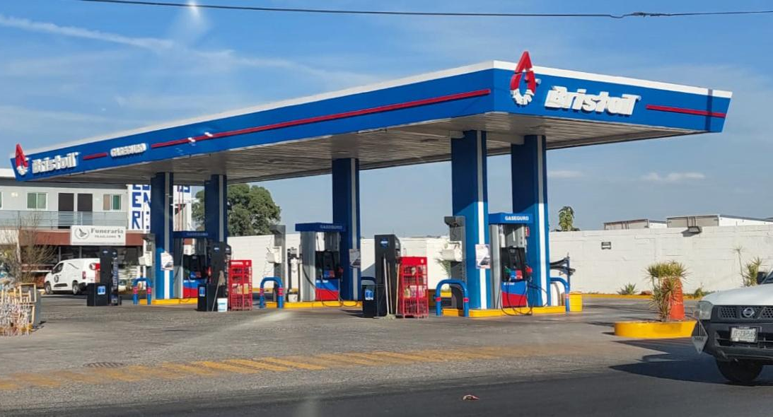
Peaje – Starting Gate

Slide 31
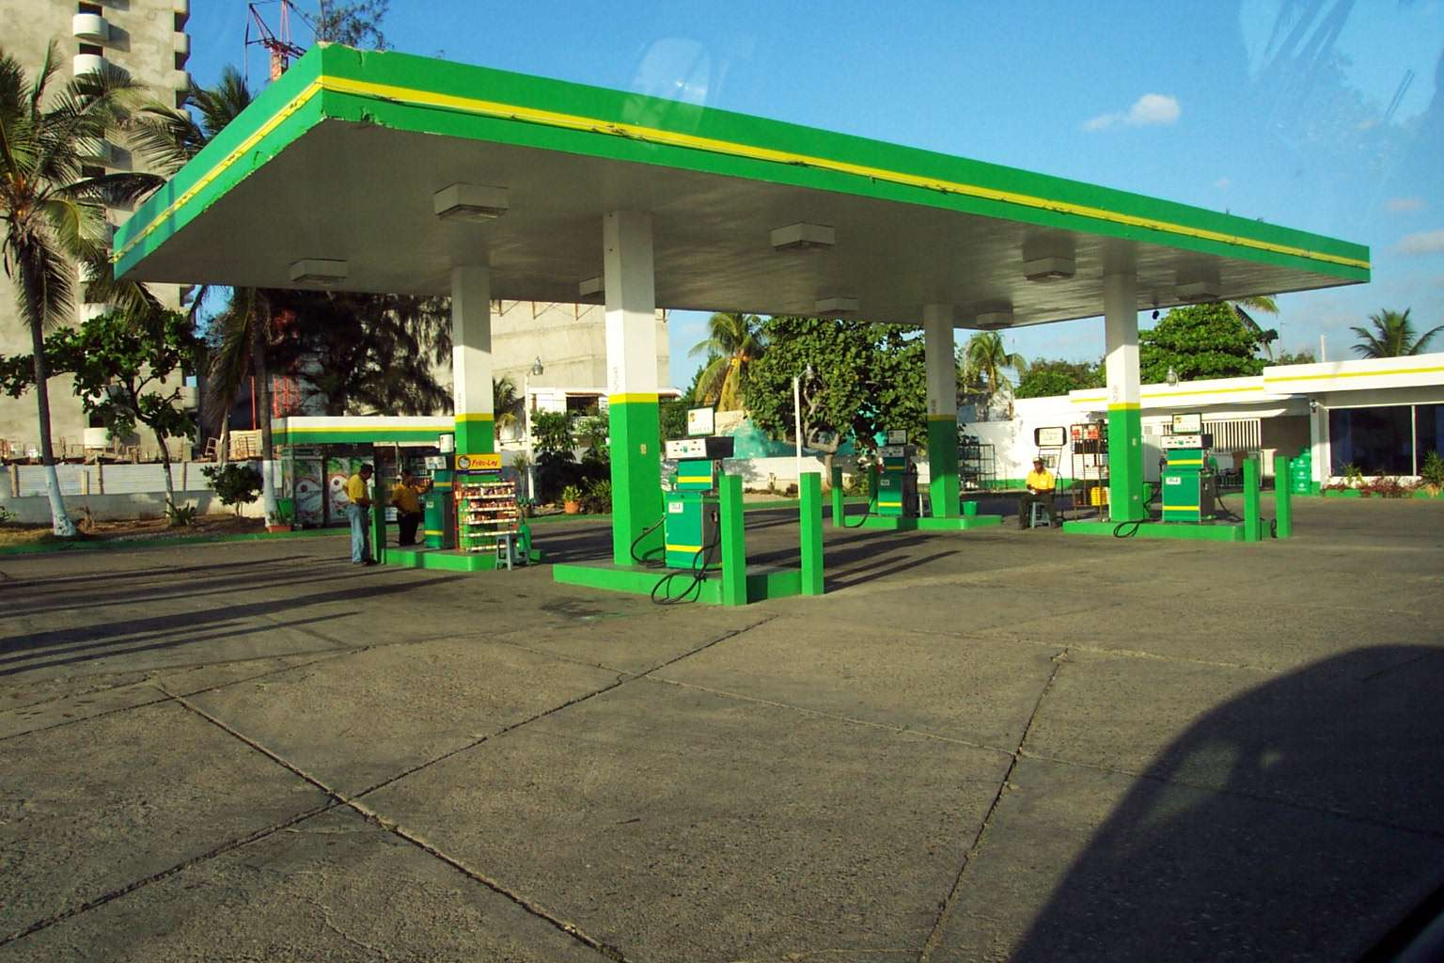
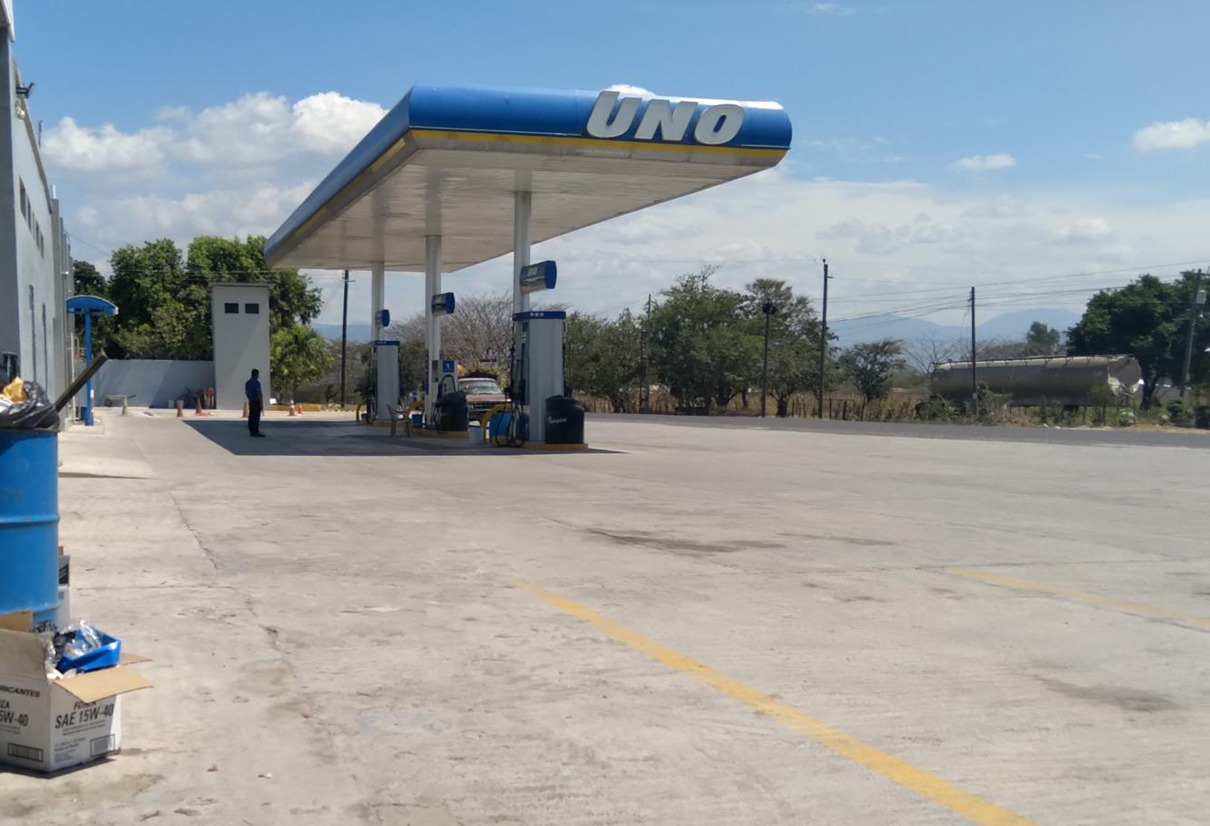
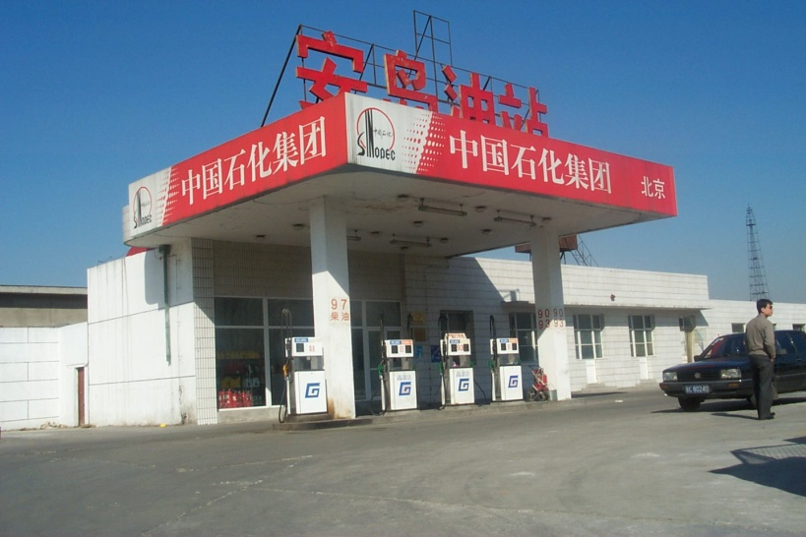
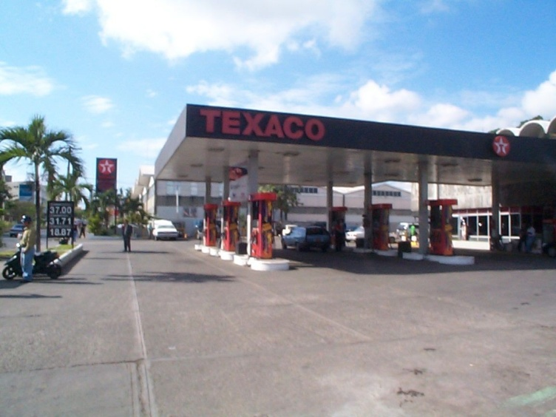
Diseño Otro (Layout)

Slide 32
SERVICIOS

Slide 33
Tiendas de conveniencia

Slide 34
Servicios adicionales

Slide 36
Metodología de conteos
Horario de conteo
Indique hora en que comienza el conteo
Indique hora en que finaliza el conteo
Tipo de Calle
Indique si la calle en que está realizando el conteo es de dos sentidos (doble vía) o de un sentido (una vía)
Tipo de Conteo
Indique si el conteo fué realido en dos sentidos o en un solo sentido

Slide 37
Metodología de conteos
Segmentación por uso de combustible
Autos
Vehiculos livianos
SUV’s
Camionetas (90% Diesel)
Pickups
Utilitarios livianos
Camiones
1,2 y 3 ejes
Motos

Slide 39
Conteos de tráfico

